Slide 1
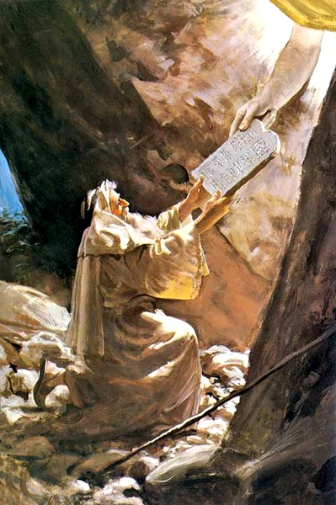
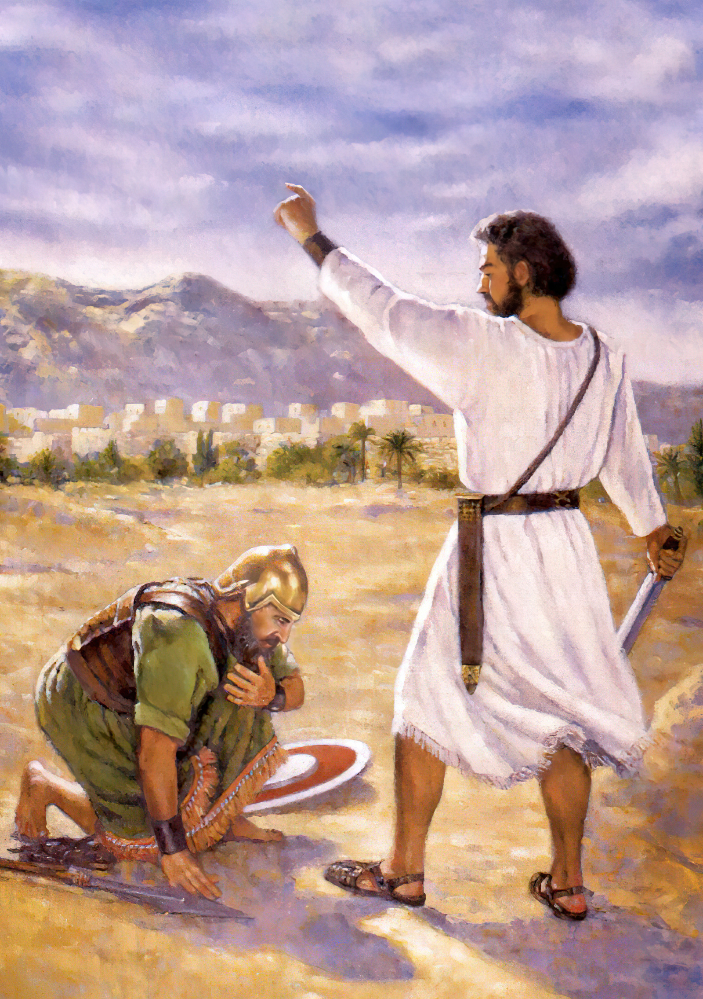
Мойсей та Ісус Навин

Slide 2
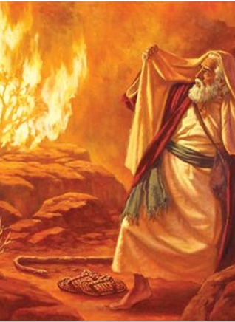
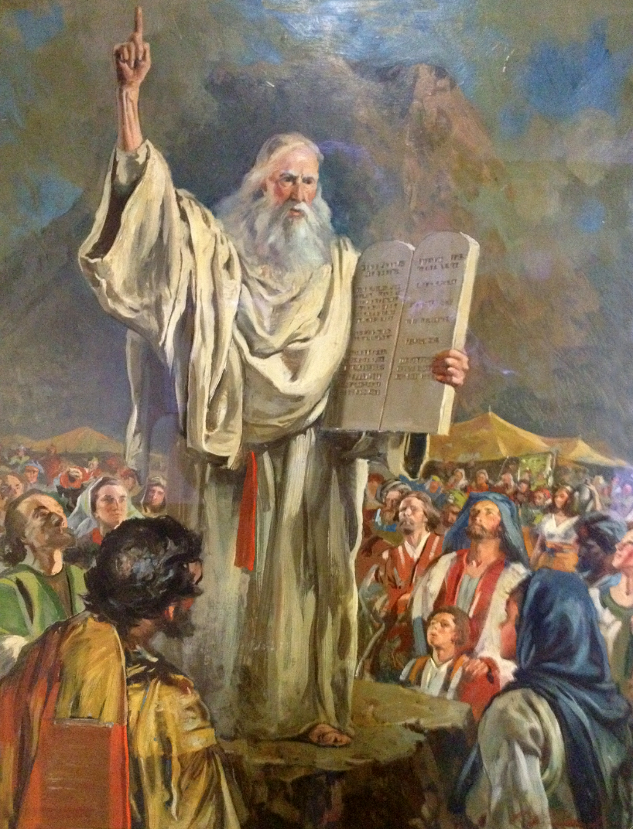
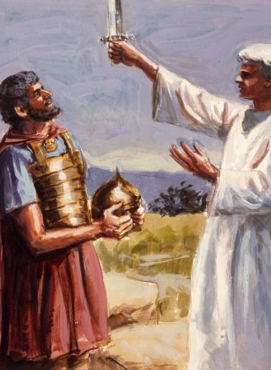
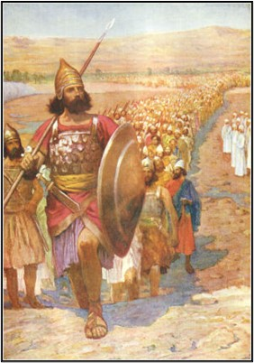
Бог обрав Мойсея та Ісуса Навина, щоб вони вели народ Ізраїлю у вирішальні моменти його історії, протягом двох послідовних поколінь.
У тому, як Бог працював з ними, ми можемо побачити велику схожість. Завдяки цій схожості ми також можемо побачити, як Бог працює з нами.

Slide 3

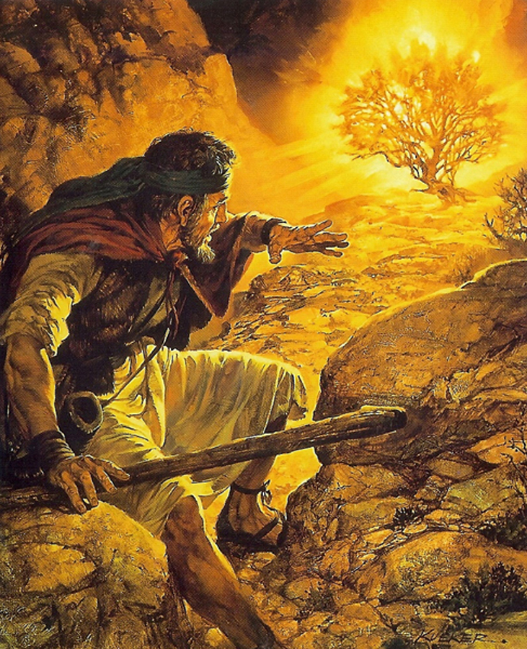
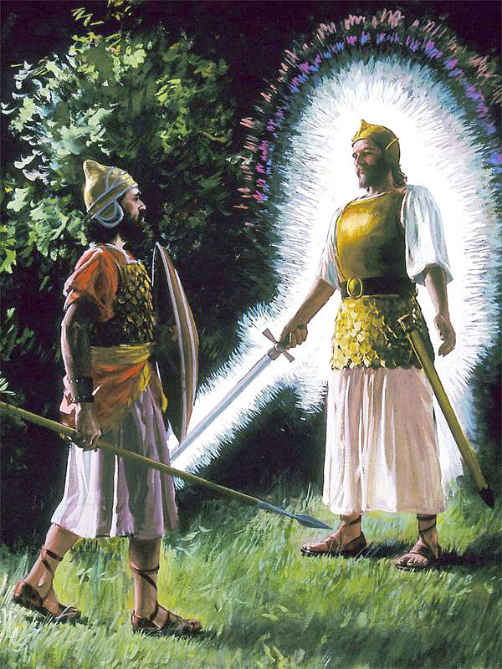
Бог з'являється їм
Ісусу Навину як воїн з оголеним мечем. Ісус Навин 5:13-14
Мойсею у полум'ї вогню посеред куща. Вихід 3:2-3

Slide 4
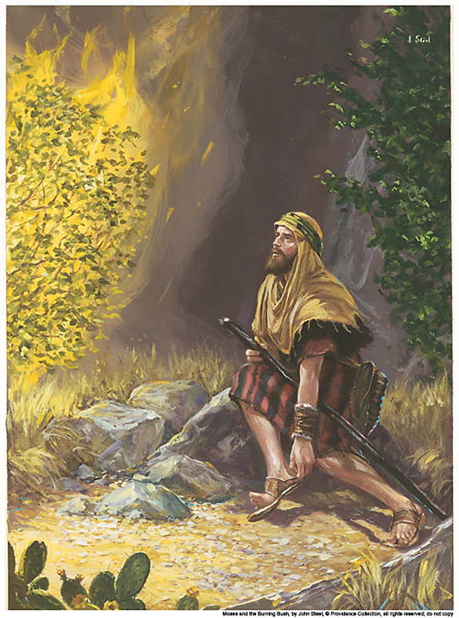
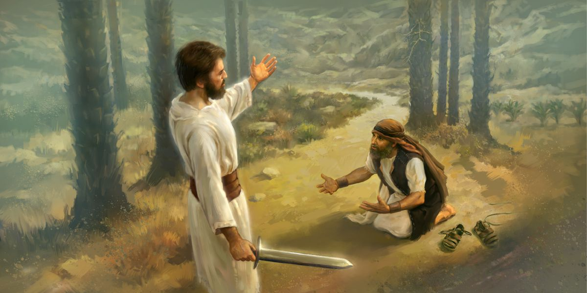
«І побачив Господь, що він підійшов, щоб подивитися, і закликав його Бог із середини куща, кажучи: Мойсею, Мойсею! А він відповів: Ось я. І сказав: Не підходь сюди, зніми взуття з ніг твоїх, бо місце, на якому ти стоїш, є святою землею» (Вихід 3:4-5).
«І сказав начальник Господнього війська до Ісуса Навина: Зніми сандалі з ніг своїх, бо місце, на якому стоїш ти, святе воно. І зробив так Ісус Навин». Ісус Навин 5:15
Він наказує їм зняти взуття з ніг, бо це місце святе.

Slide 5
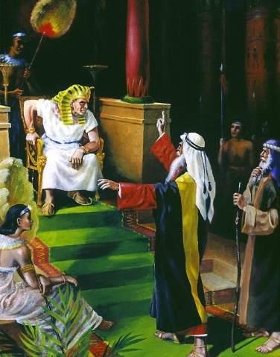
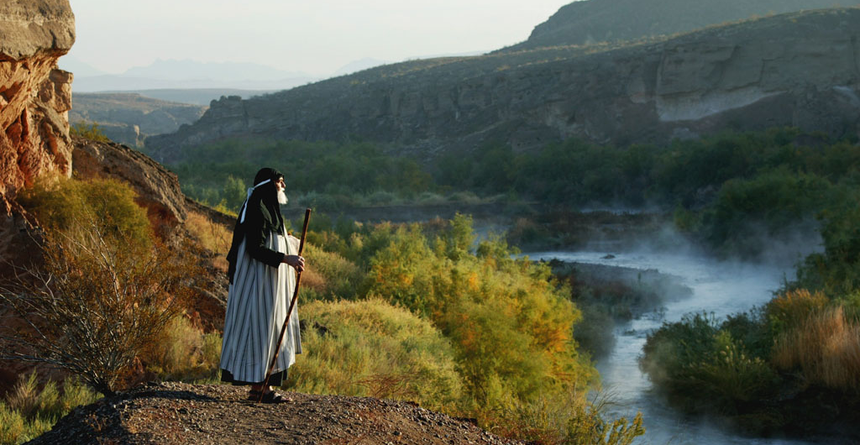
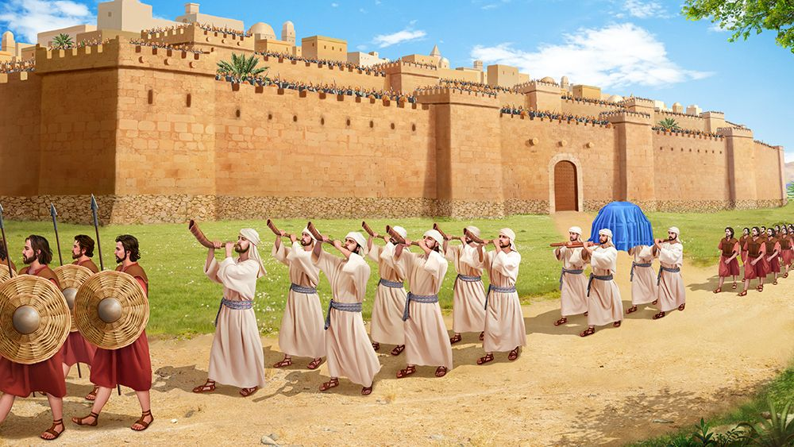
Він раніше дав Ісусу Навину загальне завдання: «І сталося по смерті Мойсея, раба Господнього, що Господь сказав до Ісуса Навина, сина Навина, служника Мойсеєвого, кажучи: “Мойсей, раб Мій, помер. А тепер устань, перейди цей Йордан, ти та ввесь цей народ, до краю, який Я даю синам Ізраїлевим”». Ісус Навин 1:1-2
Тепер він дав йому завдання завоювати Єрихон: «Але Господь сказав до Ісуса Навина: “Ось, Я віддав Єрихон у твої руки, а також його царя та його воїнів. Ти обійдеш місто, всі воїни, один раз навколо міста. Так робитимеш шість днів. Сім священиків нестимуть сім сурем баранячих рогів перед ковчегом. Сьомого дня обійдеш місто сім разів, і священики засурмлять у сурми. Коли вони засурмлять у баранячий ріг довго, як тільки почуєте звук сурми, весь народ закричить гучним голосом, і міський мур впаде; тоді «Нехай піде народ, кожен чоловік прямо перед собою» (Ісуса Навина 6:2-5).
Їм дається місія
Він дає Мойсеєві таке завдання: «Ході ж тепер, і Я пошлю тебе до фараона, і ти виведеш Мій народ, дітей Ізраїлевих, з Єгипту». Вихід 3:10

Slide 6
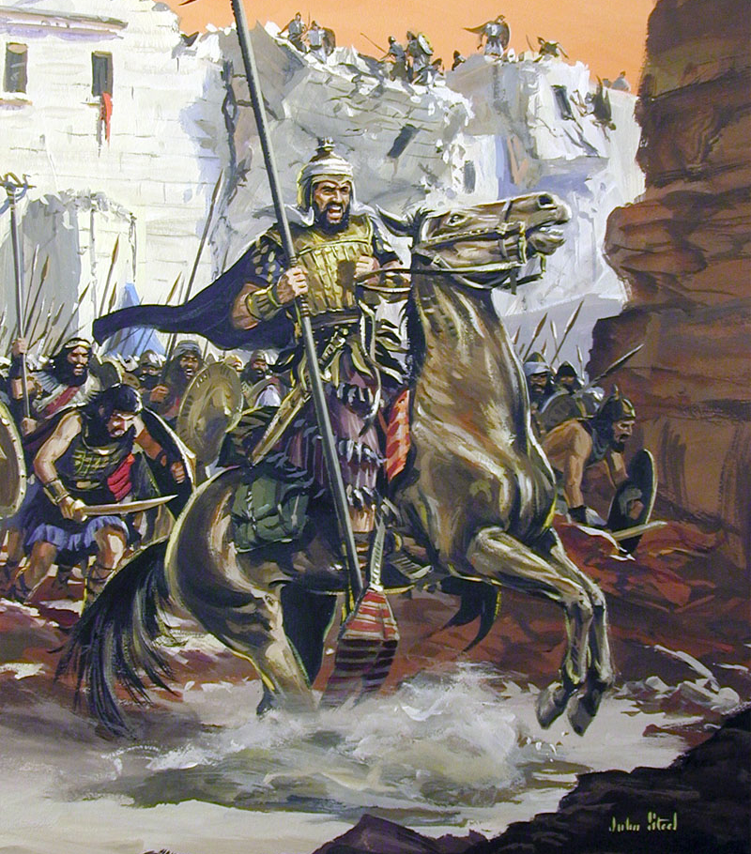
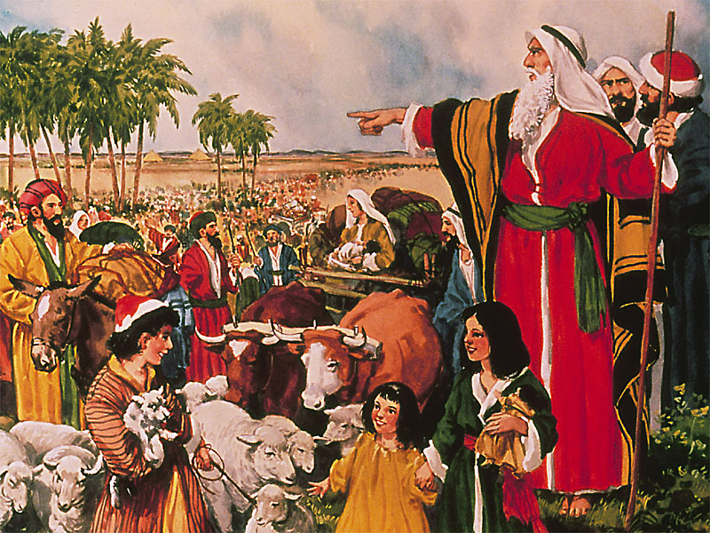
Бог обіцяє їм, що буде з ними
«Ніхто не зможе встояти проти тебе по всі дні твого життя. Як Я був з Мойсеєм, так Я буду з тобою; не залишу тебе й не покину тебе». Ісус Навин 1:5
«І сказав Бог до Мойсея: Іди, бо Я буду з тобою». Вихід 3:12

Slide 7
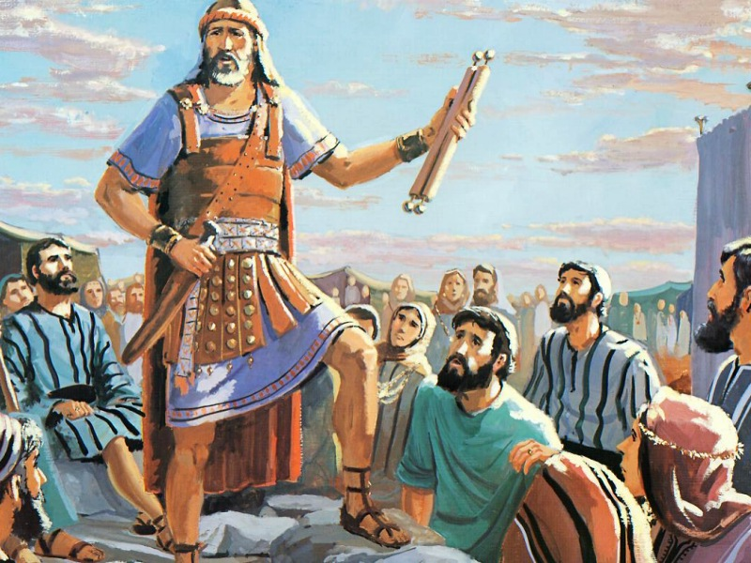
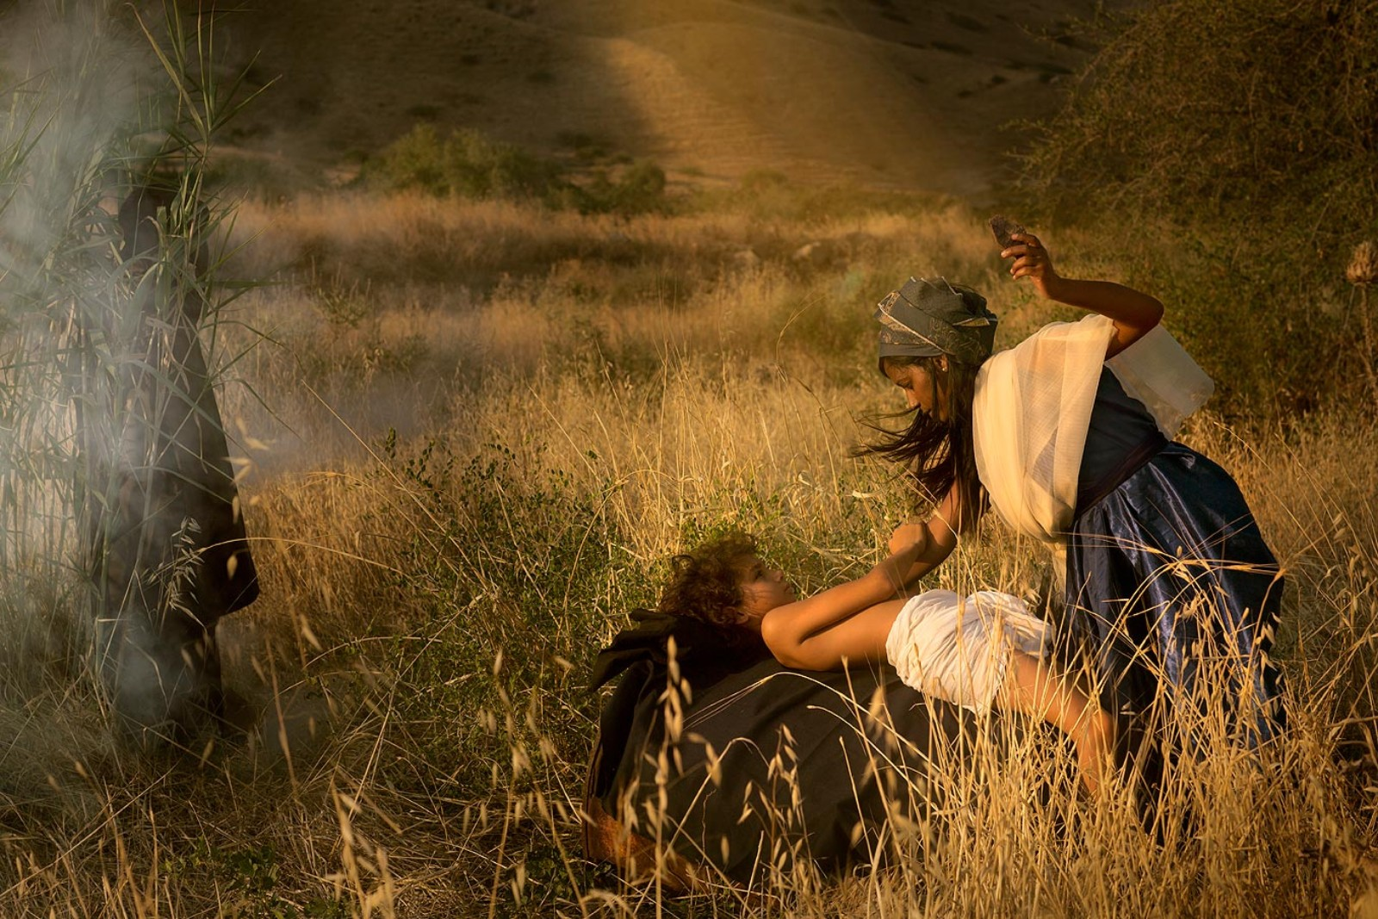
Обрізання мало бути знаком завіту з Богом
«І сталося по дорозі, що в заїзді зустрів його Господь, і хотів убити його. Тож Ціппора взяла гострий кремінь, відрізала крайню плоть синові своєму та кинула її до ніг його, кажучи: Справді, ти мій кровний чоловік!» Вихід 4:24-25
«У той час Господь сказав Ісусові: Зроби кам’яні ножі, й удруге здійсни обрізання Ізраїльських синів. Тож Ісус зробив ножі з каменю, і здійснив обрізання Ізраїльських синів біля Ґібеат-Гааралот (узгір’я ).
Ісус Навин 5:2-3

Slide 8
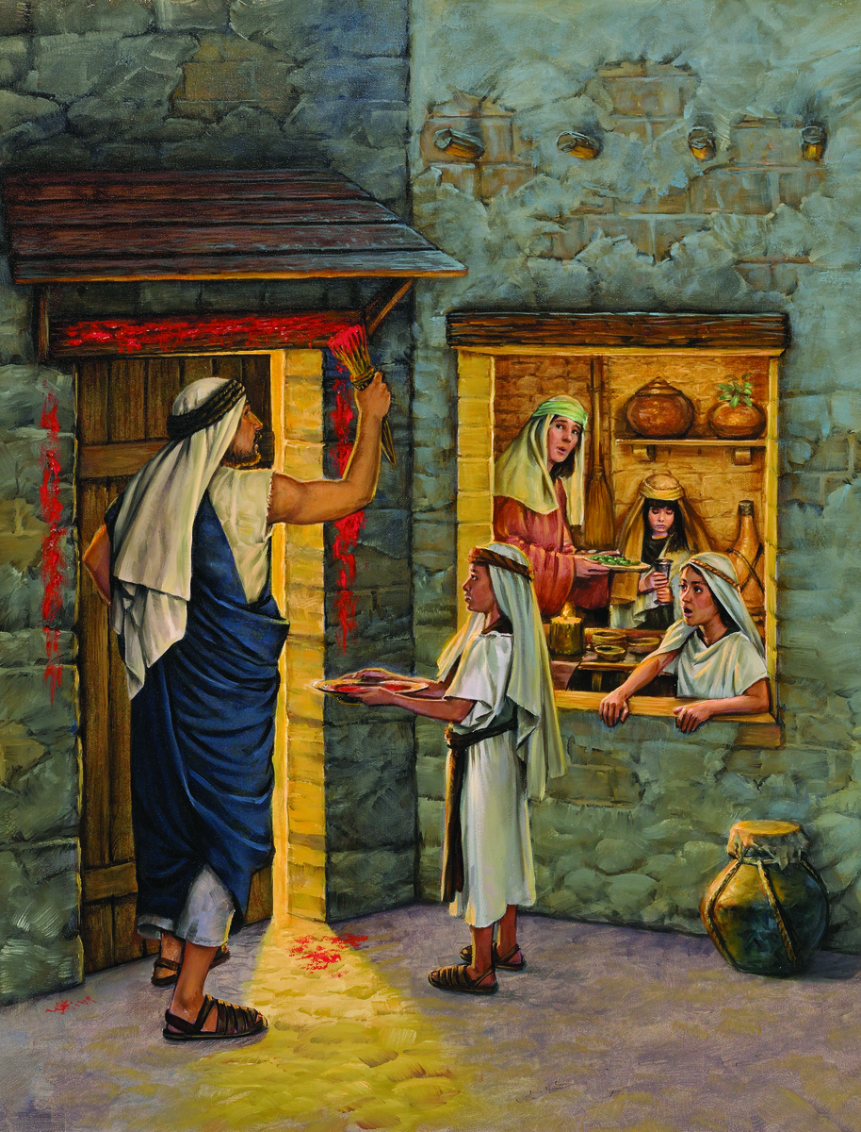
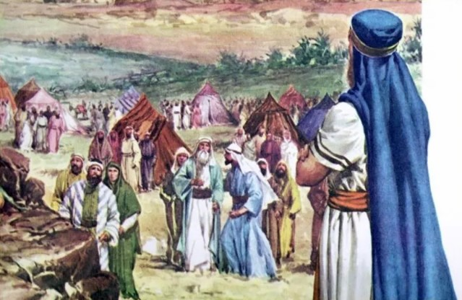
Вони святкували пас
«І сини Ізраїлеві отаборилися в Гілгалі, і справили Пасху чотирнадцятого дня місяця ввечері на рівнинах Єрихону». Ісус Навин 5:10
«Мойсей покликав усіх старійшин Ізраїлю та сказав їм: Ідіть і виберіть собі ягнят на ваші родини та заколіть Пасху. Візьміть пучок гісопу, вмочіть у кров, що в посудині, й помажте верхній та обидва бокові одвірки кров’ю, що в посудині. Ніхто з вас хай не виходить за двері своєї оселі аж до ранку.Господь буде проходити, уражаючи єгиптян. Він побачить кров на верхньому та на обох бокових одвірках, і промине Господь ці двері. Він не дозволить губителеві ввійти у ваші домівки, щоб когось погубити.». Вихід 12:21-23

Slide 9
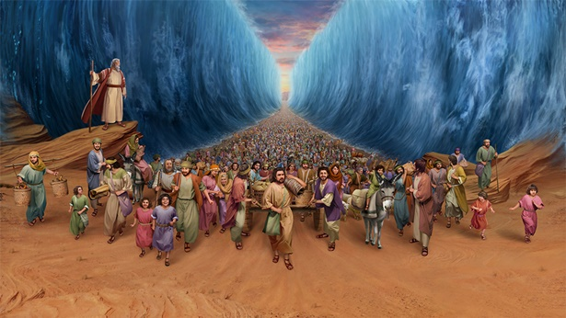
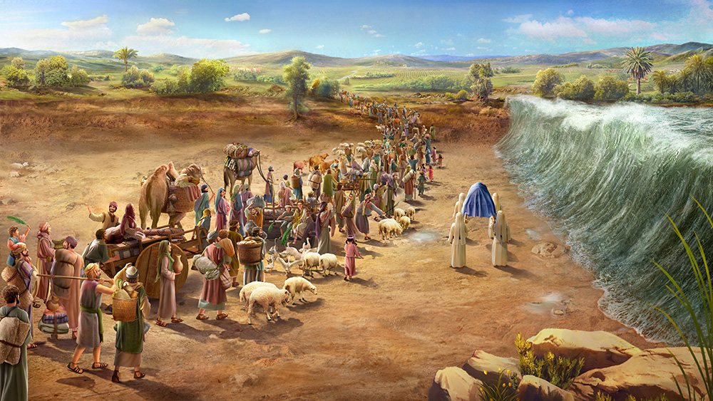
Вони пройшли сухими через море та річку
«І простяг Мойсей руку свою на море, і Господь відкидав море сильним східним вітром усю ту ніч. І стало море суходолом, і вода розділилася. І ввійшли сини Ізраїлеві до середини моря по суходолу, а вода була їм стіною праворуч і ліворуч». Вихід 14:21-22
«І сталося, як народ вирушив з наметів своїх, щоб перейти Йордан, а священики несли ковчега заповіту перед народом. І ті, що несли ковчега, ввійшли в Йордан, і ноги священиків, що несли ковчега, занурилися в край води, бо Йордан переповнює всі свої береги за всіх жнив, то вода, що текла зверху, стояла, як на купі, далеко від міста Адама, що при Цартані. І вода, що текла до моря Арава, до моря Солоного, вичерпалася, і розділилася. І перейшов народ до Єрихону. А священики, що несли ковчега заповіту Господнього, стояли на суходолі посеред Йордану, аж поки не перейшов увесь народ Йордан. І весь Ізраїль перейшов по суходолі». Ісус Навин 3:14-17

Slide 10
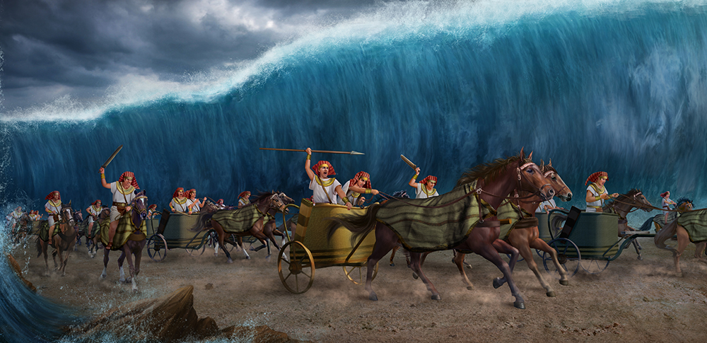
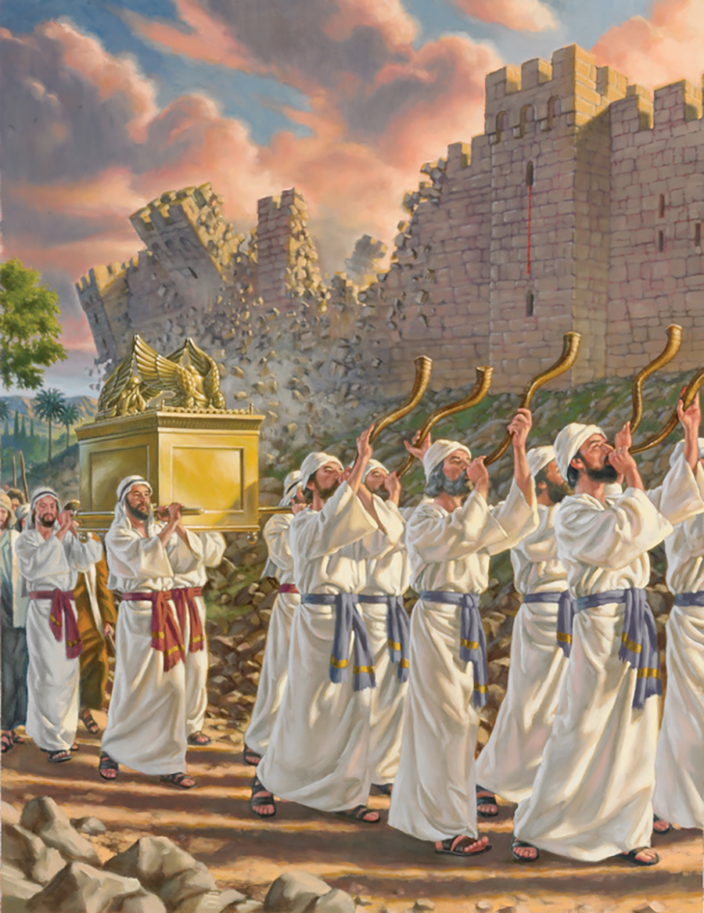
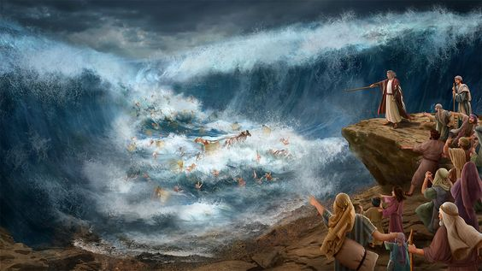
Бог чудес.
«Хто чинить великі й незбагненні діла,
і дива без числа» (Йов 5:9))
«І сказав Мойсей до народу: Не бійтеся, стійте твердо, і побачте спасіння, яке Господь здійснить для вас сьогодні. Бо єгиптян, яких ви бачили сьогодні, ви більше не побачите повіки». Вихід 14:13
«І сказав Ісус Навин до народу: Освятіться, бо взавтра Господь учинить чудеса серед вас». Ісус Навин 3:5

Slide 11
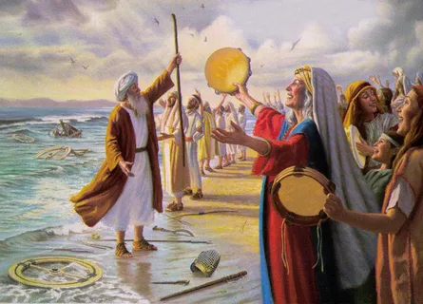
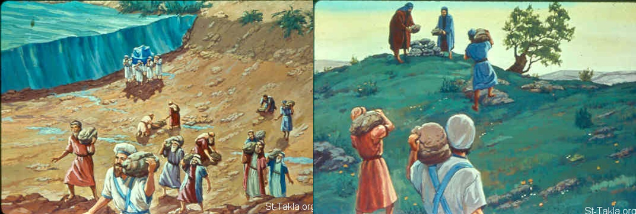
Вони відзначили цю подію піснею та пам'ятником
«Щоб це було знаком серед вас, і коли ваші діти запитають своїх батьків у майбутньому, кажучи: Що означають ці камені? Ви скажете їм: Води Йордану розділилися перед ковчегом заповіту Господнього; коли він перейшов Йордан, води Йордану розділилися. І буде це каміння пам’яткою для синів Ізраїлевих навіки». Ісус Навин 4:6-7
«Тоді Мойсей та сини Ізраїлеві заспівали цю пісню Господеві, кажучи: Я співатиму Господеві, бо Він славно звеличився, коня та вершника Він укинув у море. Господь — моя сила та моя пісня, і Він став мені спасінням. Це мій Бог, і я буду славити Його, Бог батька мого, і я буду звеличувати Його». Вихід 15:1-2

Slide 12
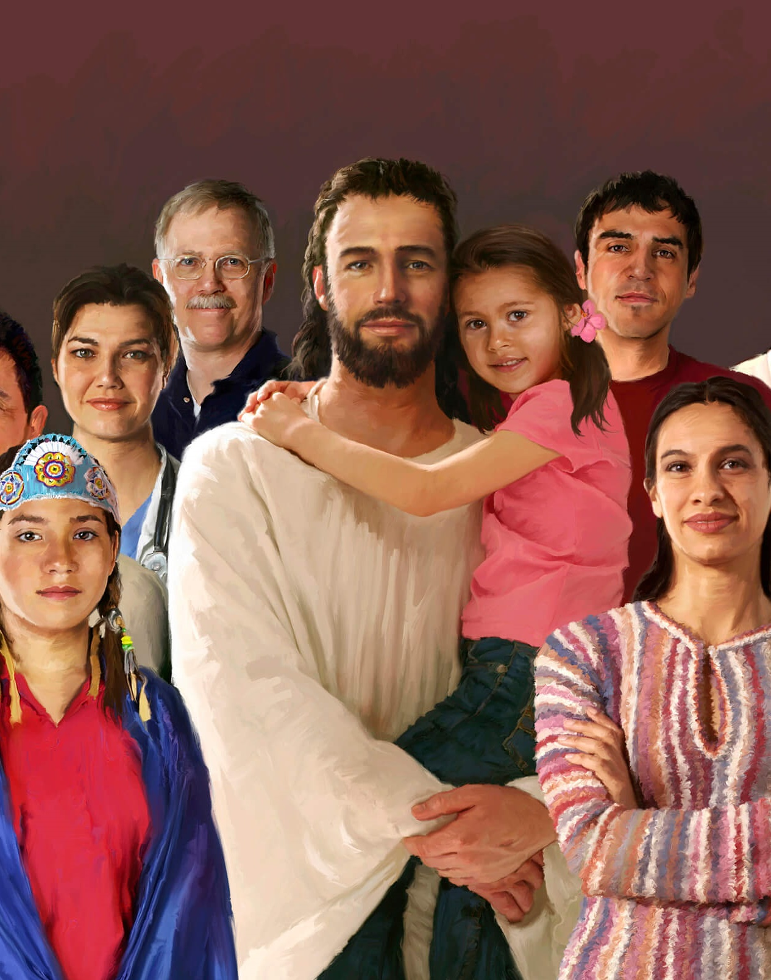









ЯК БОГ ПРАЦЮЄ З НАМИ?
Бог являє Себе кожній людині відповідно до її потреб
(наприклад, Ісусу Навиун як воїн, який збирався завоювати)
Це показує нам Його святість, Його характер
Він дає нам місію
Він обіцяє нам, що буде з нами
Він просить нас обрізати наші серця
Ми приймаємо спокутну жертву Ісуса
Ми рухаємося вперед з вірою
Бог творить чудеса
Ми його прославляємо.
Ми розглянемо ще деякі подібності між цими двома персонажами та те, як, разом з народом Ізраїлю, вони мали можливість вибирати, вірити чи не вірити.

Slide 13
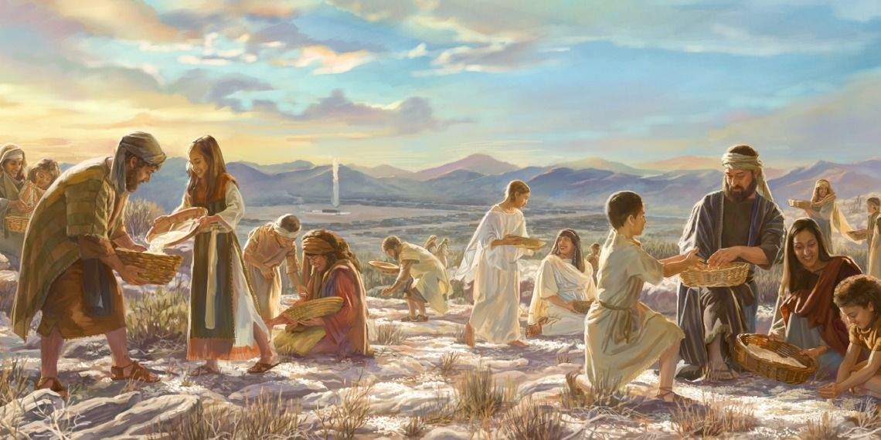
Тоді Господь сказав Мойсеєві: Я дам вам хліб з неба. Люди виходитимуть і щодня збиратимуть, скільки потрібно на день, щоб Мені випробувати їх, чи ходитимуть вони в Моїм Законі, чи ні. Шостого дня нехай вони приготують те, що зібрали. Виявиться, що зібраного буде вдвічі більше від того, що збирають щодня Рід Ізраїля назвав хліб з неба : манна . Вона була біла, як насіння коріандру, а її смак, як у коржа з медом.. ” Вихід16:4-5, 31
Бог забирає манну, і вони їли плоди Обіцяної землі: «Наступного дня після Пасхи вони їли з плодів землі, прісний хліб, і того ж дня з молодих колосків, сушених. І перестала падати манна наступного дня, бо вони їли з плодів землі. І не було більше манни в синів Ізраїля, і вони їли з плодів землі Ханаанської того року». Ісус Навин 5:11-12
Манна, хліб з небес

Slide 14
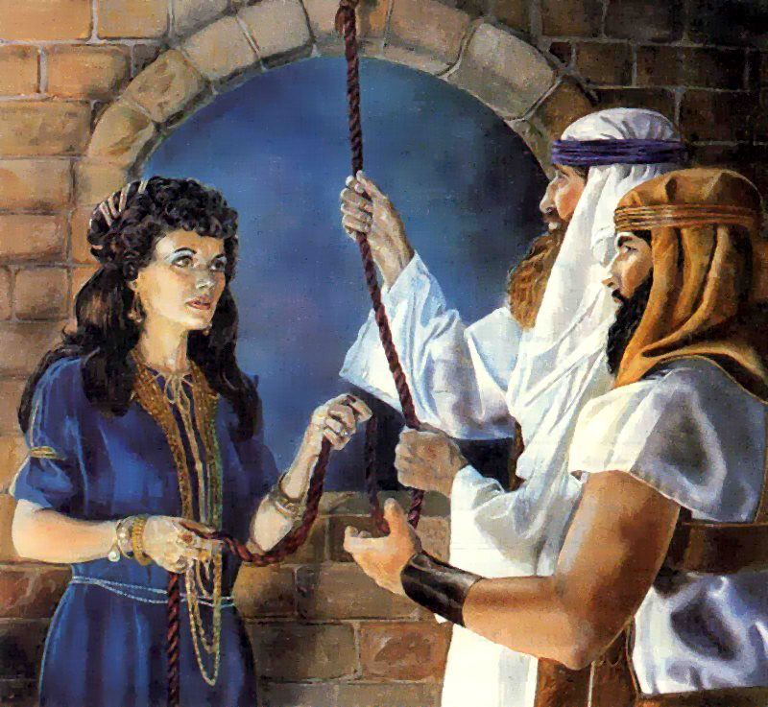
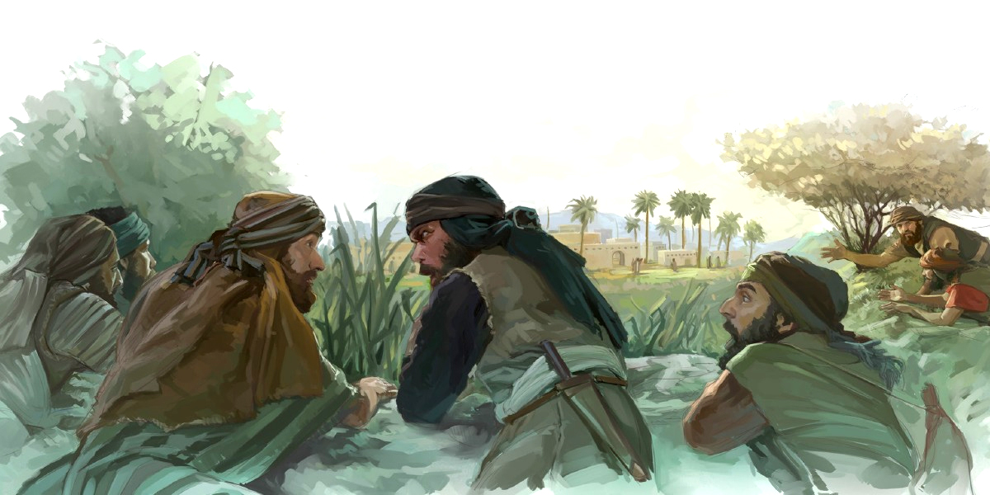
«І Господь промовляв до Мойсея, кажучи: Пошли людей, і вони розвідають Ханаанський край, що Я даю Ізраїлевим синам. Пошліть по одному чоловікові з кожного племені їхніх батьків, кожного начальника серед них. І послав їх Мойсей з пустині Паран за словом Господнім. Усі ці люди були начальниками Ізраїлевих синів.» Числа 13:1-3
«Ісус Навин, син Навина, таємно послав із Шиттіму двох розвідників, кажучи: «Ідіть, розвідайте той край, навіть Єрихон». Тож вони пішли, увійшли до дому блудниці, на ім’я Рахав, і переночували там». Ісус Навин 2:1
Вони посилають шпигунів на розвідку землі

Slide 15
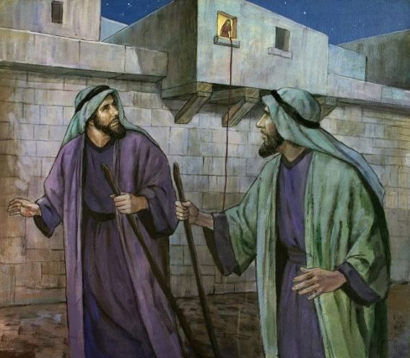
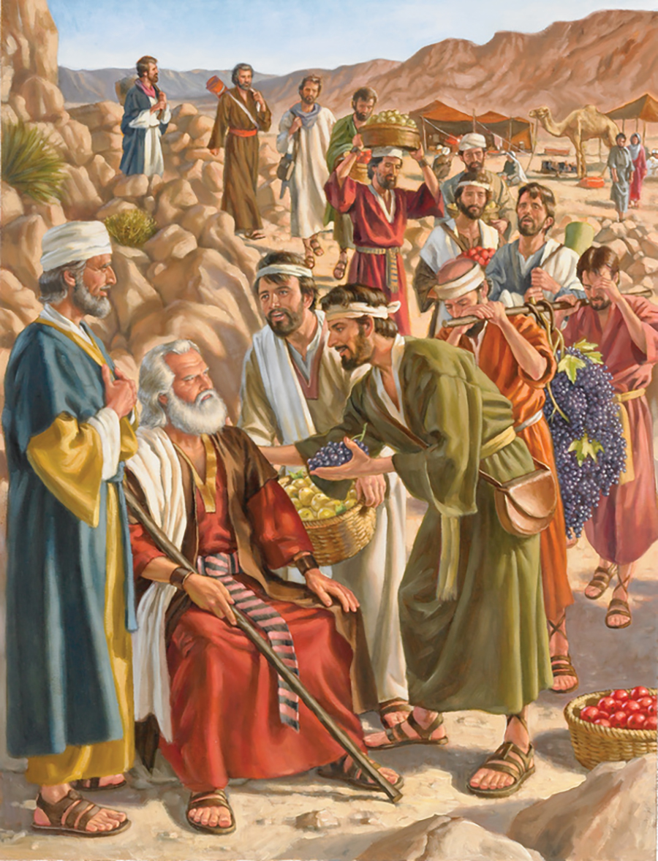
«І вони розповіли їм, кажучи: Ми прийшли до краю, куди ви нас послали, до краю, що тече молоком та медом, і ось його плід. Але народ, що мешкає в тому краї, сильний, а міста дуже великі та укріплені; і ми також бачили там дітей Едемового… Тоді Калев заспокоїв народ перед Мойсеєм, кажучи: «Ходімо негайно та заволодіємо ним, бо ми занадто сильні, щоб заволодіти ним». Але люди, що пішли з ним, сказали: «Ми не можемо піти проти цього народу, бо вони занадто сильні за нас». І вони зневажали край, який вони розвідали, перед синами Ізраїлевими, кажучи: «Край, через який ми ходили, щоб розвідати його, це край, що поглинає тих, хто живе на ньому; і ввесь народ, якого ми бачили в ньому, люди великого зросту. Ми також бачили там велетнів, дітей Едемового, покоління велетнів; і ми були як сарана в наших очах; і такими ми здалися їм». Числа 13:27-33
Звіт розвідників
«Тоді ті два чоловіки повернулися, зійшли з гори, перейшли через річку та прийшли до Ісуса Навина, сина Навина, і розповіли йому все, що з ними сталося. І сказали вони до Ісуса Навина: «Господь віддав увесь цей край у наші руки, і всі мешканці цього краю знемагають перед нами»». nosotros” Josué 2: 23-24

Slide 16
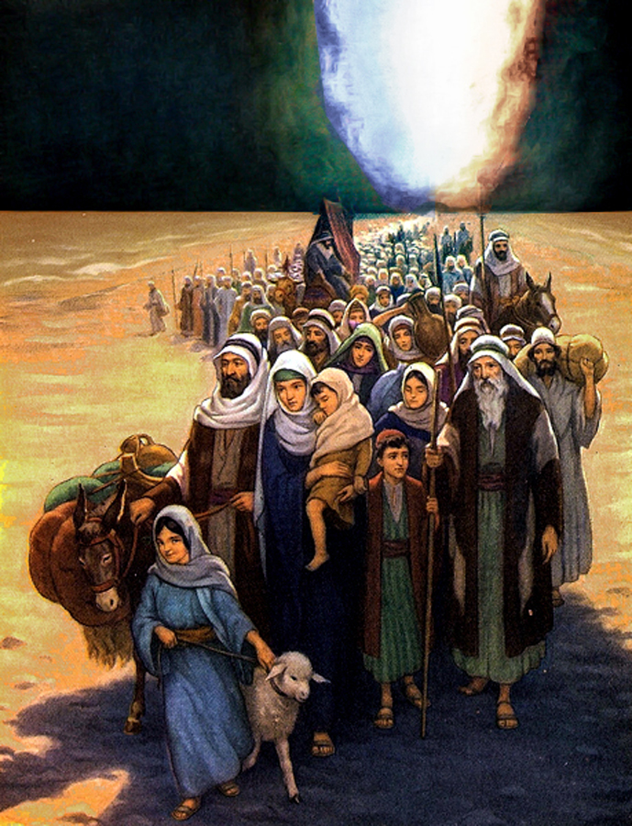
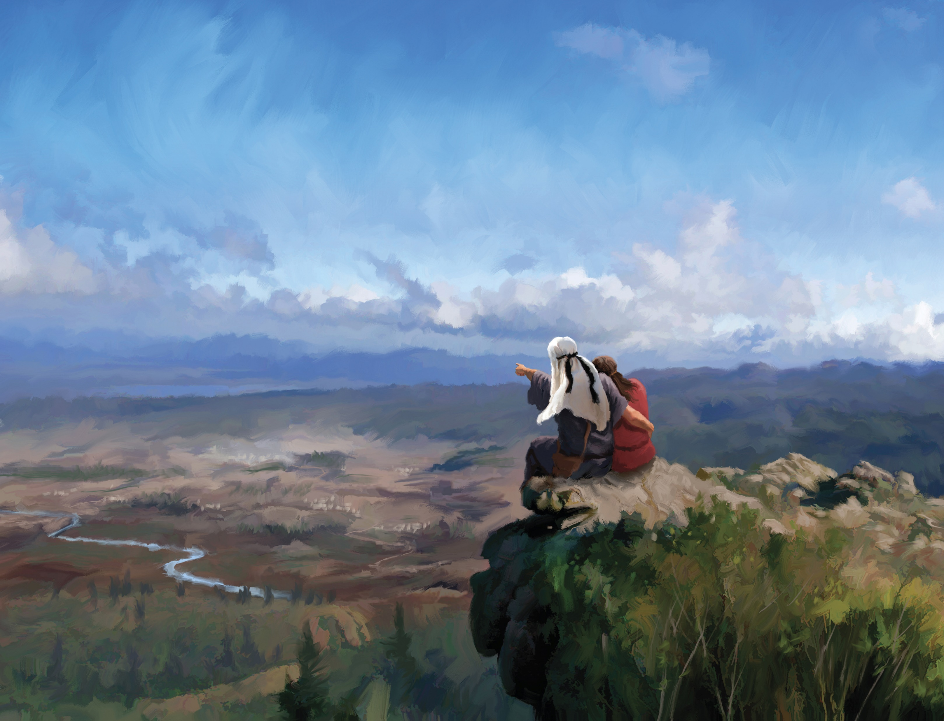
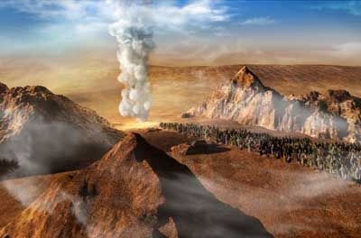
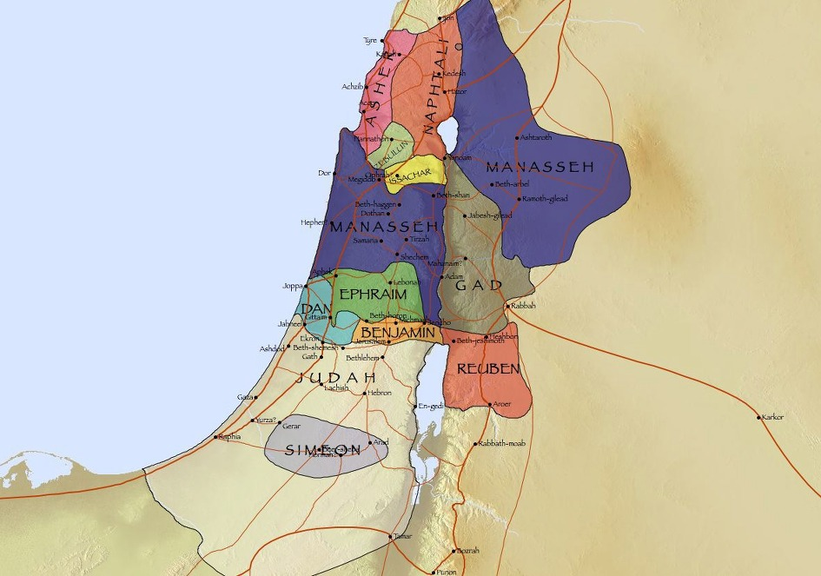
Результати рішень
Ніякого володіння землею та смерть: «Скажи їм: Як живий Я, — говорить Господь, — як ви говорили в мої вуха, так Я зроблю вам. Ваші трупи попадають у цій пустині — усі ті, хто перелічені серед вас, від двадцяти років і вище, що нарікали на Мене. Ви не ввійдете до Краю, про який Я клявся вам, окрім Калева, сина Єфунне, та Ісуса, сина Навина. Але ваших дітей, про яких ви казали, що вони будуть здобиччю, Я введу, і вони пізнають Край, яким ви зневажали. Але ваші трупи попадають у цій пустині» (Числа 14:28-32).
Володіння землею: «Тоді народ закричав, а священики засурмили в сурми. І сталося, як народ почув звук сурми, то вони закричали гучним криком, і мур упав. І народ пішов до міста, кожен прямо перед собою, і здобув його». Ісус Навин 6:20-24

Slide 17
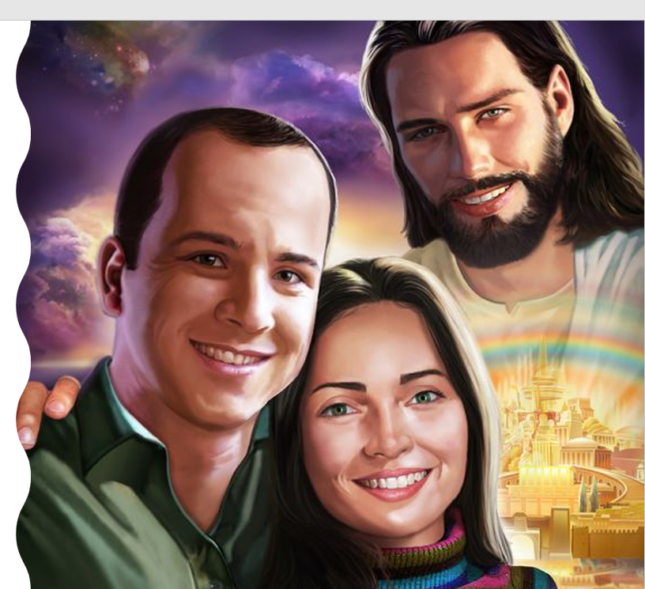
Бог Той Самий учора, сьогодні і завтра. Він являє Себе всім поколінням однаково: милосердний; терплячий; справедливий; Він творить чудеса; Він випробовує нас…
Ми вирішуємо довіряти Йому чи ні, як це робив народ Ізраїлю.
Якщо ми довірятимемо Його словам і залишатимемося непохитними в них, ми досягнемо Обіцяної Землі, що тече молоком і медом. Ми прийдемо жити в небесному Ханаані, новій землі, і побачимо те, чого жодне око не бачило, жодне вухо не чуло і що на думку людську не спадало.
Я закликаю вас сьогодні дозволити Богові освятити нас, продовжувати довіряти Його слову та слухатися його. І тоді ми можемо незабаром знову зустрітися в небесному Ханаані.

